Slide 1

Var god vänta – om de skånska vårdköerna
Pressträff 180302

Slide 2
Rapportens syfte:
Hur ser det ut med vårdköer i Skåne?
Hur står Skåne sig i jämförelse med andra landsting?
Hur påverkas patienter och vårdpersonal av köer?
Notes:
Rapportens syfte:
1 Undersöka vårdköerna i Skåne utifrån nuläge och utveckling över tid.
Metod: jämför olika mått och olika slags definitioner av vårdköer
2 Göra relevanta jämförelser utifrån nuläge samt utifrån vad som borde vara möjligt att
åstadkomma framåt.
Metod: jämföra Skåne mot andra landsting och regioner för att visa både ”best practise”
(tex Halland, Jönköping) och Skånes resultat mot andra jämförbara landsting (tex Stockholm)
respektive jämföra Skånes resultat i förhållande till Sverige som helhet.
3 Illustrera det problematiska med vårdköer
jämföra resultat kvalitet
samt beskriva köernas effekter för skånska patienter.

Slide 3
NULÄGE:
vårdköerna ökar i Skåne
29 832 patienter får inte vård i tid
114 872 patienter står i kö för vård
(Januari 2018)
Notes:
2 526 patienter väntar mer än 7 dagar på sitt första läkarbesök
8 954 väntar mer än 90 dagar på 1a besök till specialist
4 819 väntar mer än 90 dagar på operation/åtgärd
13 522 väntar mer än 30 dagar på återbesök

Slide 4
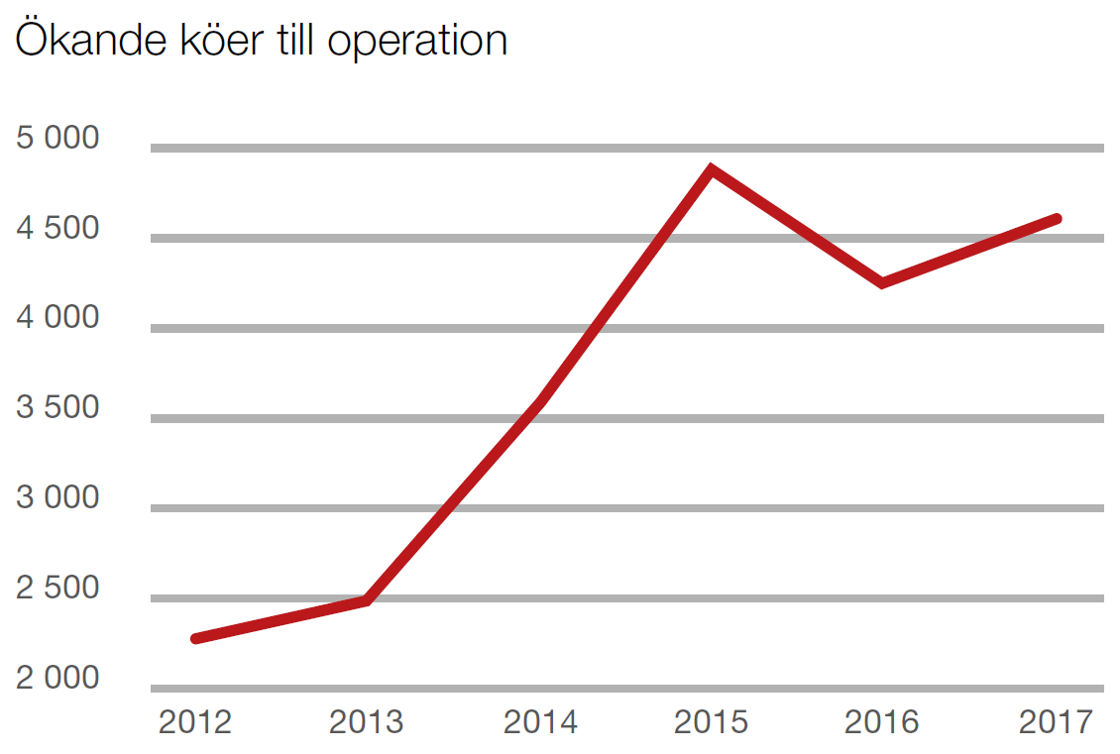
Resultat efter tre år med S och MP vid makten i Region Skåne:
2 122 fler väntar på första besök till specialist.
2014 stod 6446 patienter i kö för länge, 2017 var det 8568.
Operationsköerna har ökat med närmare en tredjedel.
2014 stod 3584 patienter i kö för länge, 2017 var det 4631.
Den verkliga väntan kan bli mer än 7 månader från första kontakt till tid för rätt åtgärd eller operation.
(Jämförelsemånad december)
Notes:
NULÄGE: vårdköerna ökar i Skåne
Enligt senaste uppdateringen väntar i nuläget 29 832 patienter mer än gränsen
för vårdgarantin på tid till allmänläkare, tid till första besök i specialistvård, tid
för återbesök och tid för planerad operation/åtgärd i den skånska vården. Totalt
står 114 872 patienter i någon av dessa köer. Var fjärde får inte vård i tid.
8 568 skåningar väntade för länge på första besök hos specialist 2017.
Det är 2 122 fler än 2014.
I december 2017 väntade 4 631 patienter för
länge på operation. Det är en ökning med 33 procent sedan 2014, och
51 procent sedan 2012 när jämförelsetalen tar sin början.
I Region Skåne får bara 29 procent av patienterna återbesök i tid. Det betyder att denna kö i dagsläget
består av 13 533 personer. I andra landsting är motsvarande siffra 65-70%
2 526 patienter får inte träffa sin vårdcentralsläkare inom 7 dagar.

Slide 5
Långa vårdköer leder till negativa samhällsekonomiska effekter.
Långa vårdköer innebär resurskrävande administration av kösystem.
Långa vårdköer innebär att undersökningar måste göras om.
Långa vårdköer riskerar hälsan när tillstånd förändras utan åtgärd.
Långa vårdköer leder till ökat vårdbehov och oro för patienten.
Långa vårdköer leder till stress och oro också hos vårdpersonalen.
Långa vårdköer leder till lägre kvalitet, dålig arbetsmiljö och högre personalomsättning.
Notes:
Att en patients totala väntetid sammanlagt är mer än sju månader från första kontakt är inte ovanligt. Den kan också bli mycket längre. Oavsett sjukdomens allvarlighet kan det få negativa konsekvenser för en patient när ledtiden mellan första telefonsamtal och operation eller annan åtgärd blir alltför lång på grund av väntetider i varje steg
Långa vårdköer leder till negativa samhällsekonomiska effekter. Långa vårdköer innebär en mer resurskrävande administration av kösystem och dubbelarbete i form av undersökningar som måste göras om eftersom patientens hälsotillstånd har förändrats.
Detta kan i sin tur innebära att det uppstår ett ökat vårdbehov fram till planerad behandling, vilket slukar resurser. En situation med många väntande patienter skapar stress och oro hos vårdpersonalen, vilket i sin tur leder till en sämre arbetsmiljö och kostnader i form av sjukskrivningar och personalomsättning.

Slide 6
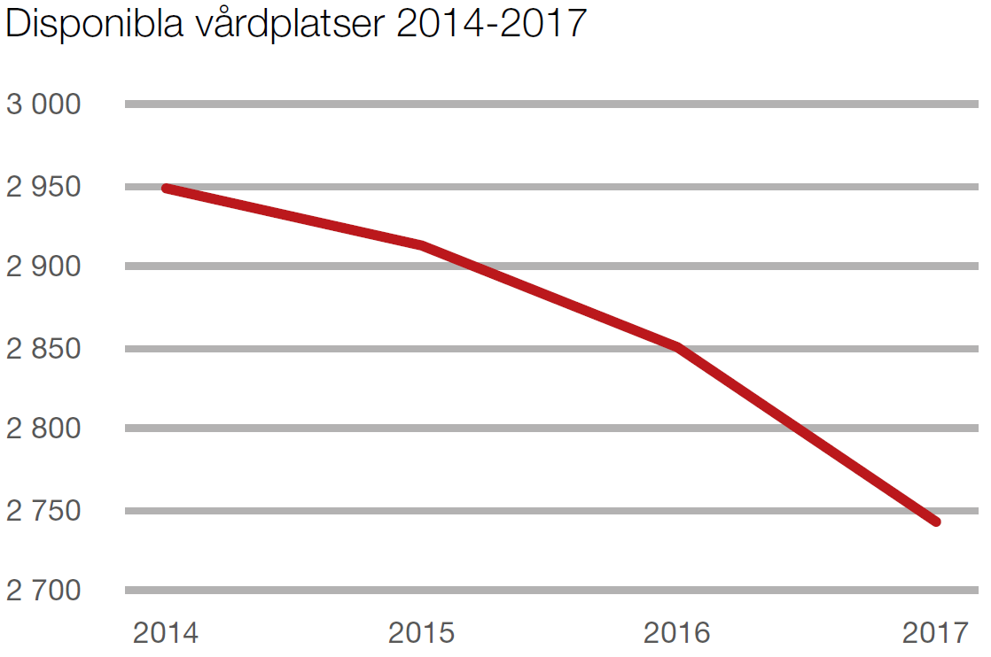
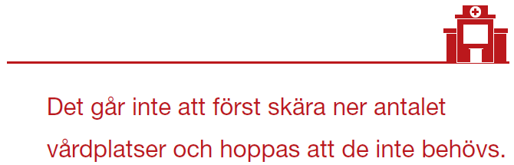
Färre vårdplatser får effekter
Utvecklingen av den nära vården blir lidande.
Överbeläggningarna på akuten ökar.
Patienter läggs in på fel avdelningar.
Risken för vårdrelaterade skador ökar.
Notes:
På sjukhus
På sikt kommer det inte behövas ett ökande antal vårdplatser, förutsatt
att arbetet med den nära vården bedrivs på ett ändamålsenligt sätt. När
vårdcentraler och kommuner samverkar med tydliga ramar och mer vård
kan utföras utanför sjukhusen, kommer behovet dämpas. Med det är
avgörande att kommunsamverkan och samverkan mellan primärvård och
sjukhusvård först fungerar bättre för att behovet av vårdplatser inte ska
öka. Det går inte att först skära ner antalet vårdplatser och hoppas att de
inte behövs.
Graf disponibla vårdplatser kontra överbeläggning

Slide 7
Nedslag i olika vårdområden

Slide 8




Antalet personer som väntar mer än tre månader i kö till första besök inom vuxenpsykiatrin har mer än fördubblats, från 111 personer 2014 till 298 personer 2017
Mer än var femte kvinna eller man med grundproblematik i allt från livmoderframfall till cancer och inkontinens får vänta mer än
tre månader på operation.
Andelen patienter med bröstcancer som följer SVF faller från 52 procent år 2016 till 38 procent år 2017
Andelen patienter som väntat trettio dagar eller kortare till barn- och ungdomspsykiatrin (BUP) i Skåne går stadigt nedåt. I oktober 2014 låg till gängligheten inom måltiden på över 90 procent. I oktober 2017 låg den på bara drygt 40 procent.
Andelen genomförda operationer eller andra åtgärder inom 90 dagar inom hjärtsjukvård är i Region Skåne i december 2017 62 procent mot riksgenomsnittets 88 procent.

Slide 9
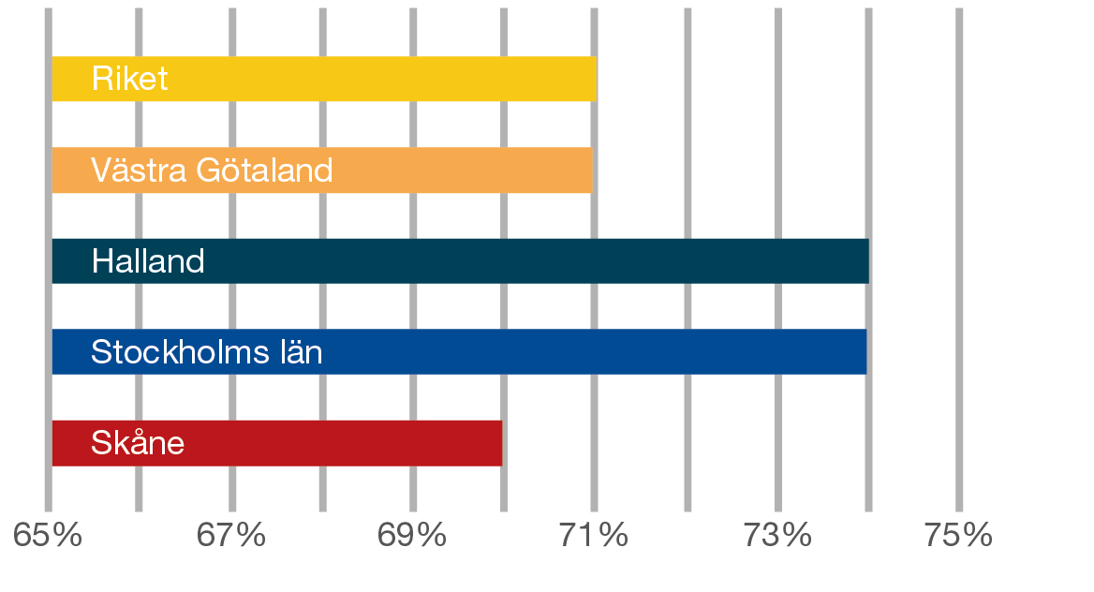
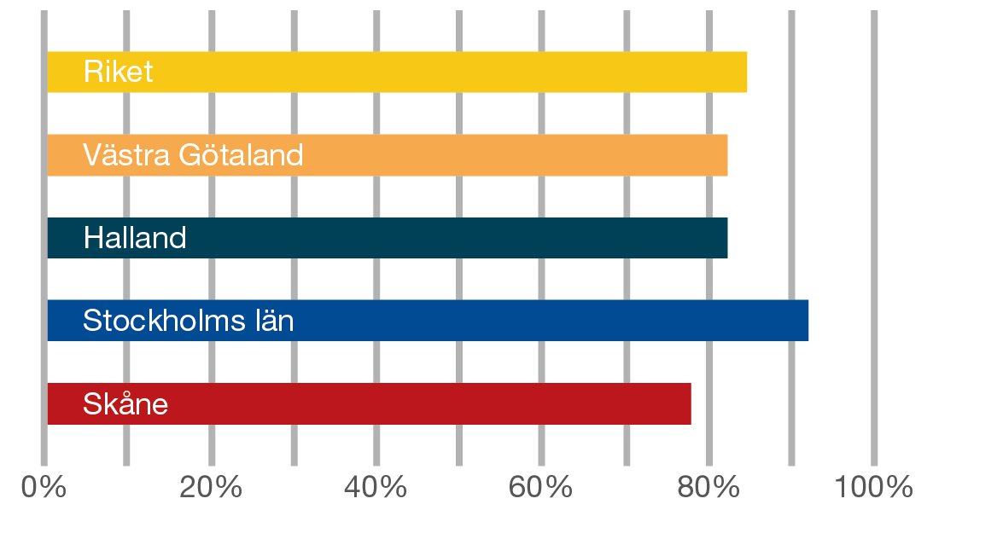
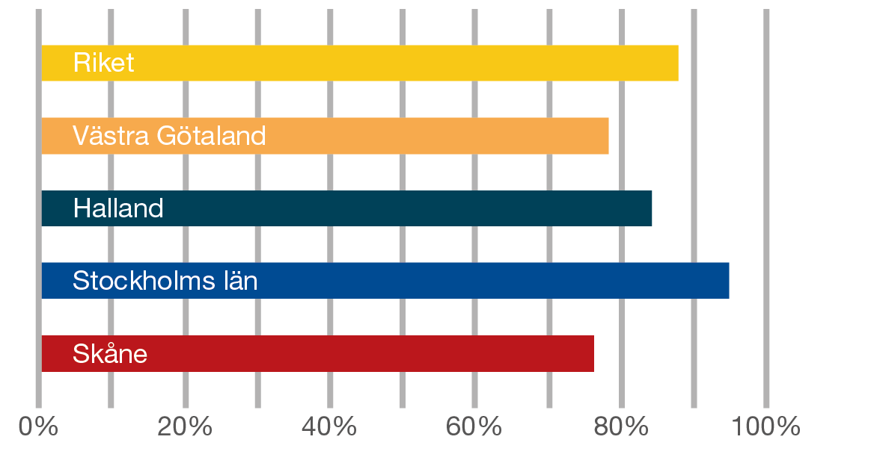
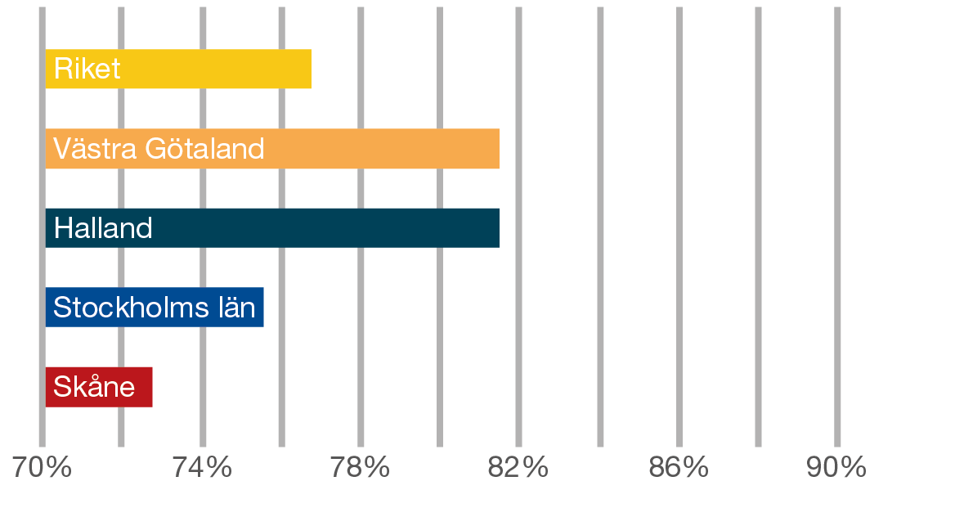
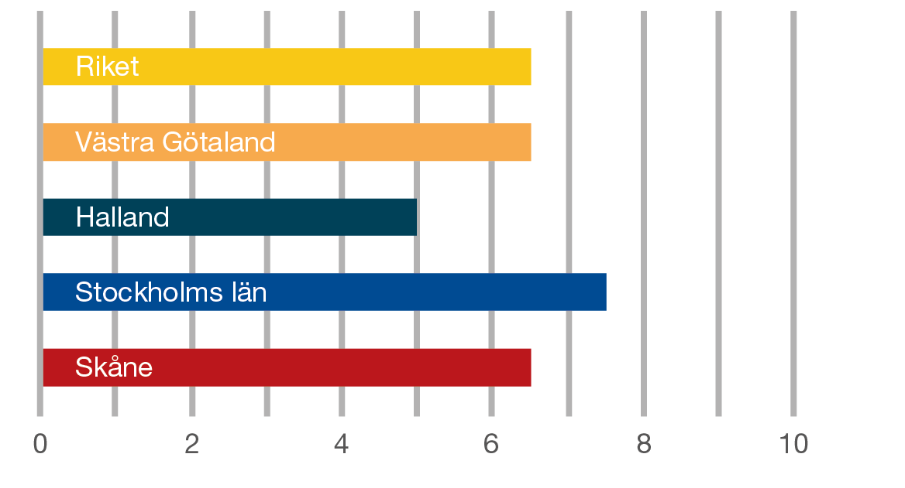
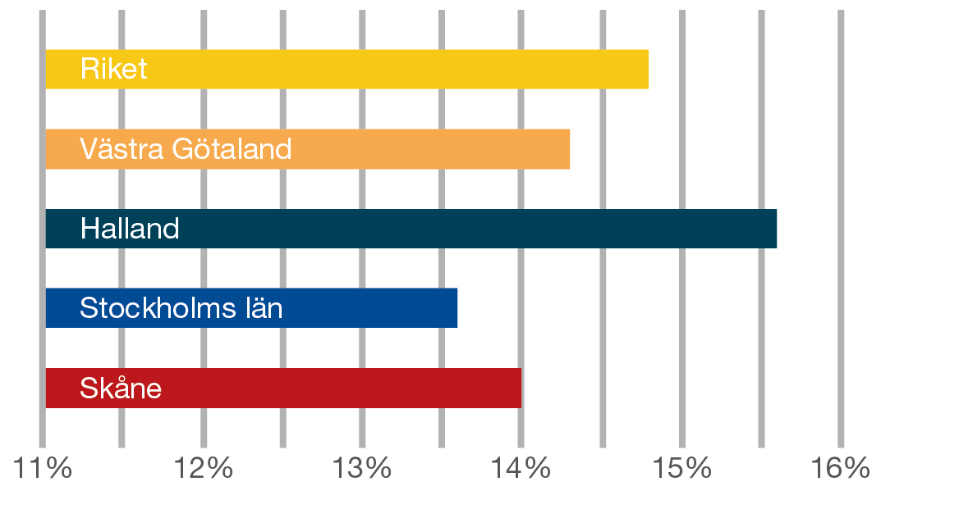
Hur står sig Skåne jämfört
med andra landsting och regioner?
Överlevnad cancersjukdom
Andel operationer urologi inom 90 dagar
Andel operationer gyn inom 90 dagar
Kvalitet diabetes
Kvalitet hjärtinfarktvård
Dödlighet stroke

Slide 10
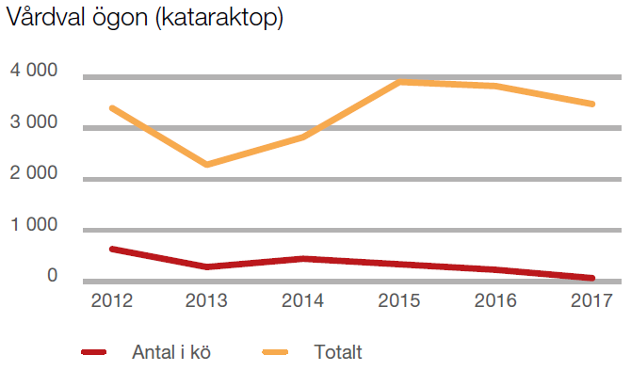
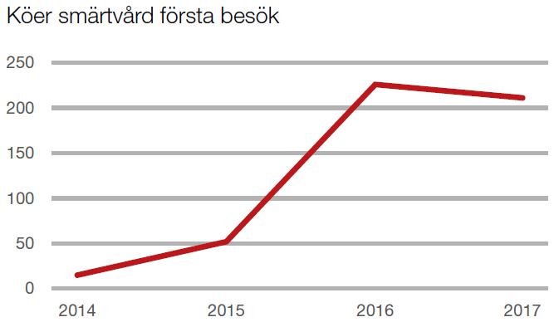
Vårdval:
Lämpligt för att snabbt åtgärda köer och hantera volymförändringar
Inom vårdval ögon har antalet besök mer än fördubblats mellan 2014 och 2016.
Inga ökande köer.
Inom vårdval Grå starr fick 2012 mer än var tredje patient vänta mer än tre månader.
Idag behöver ingen vänta.
Inom vårdval för utprovning av hörapparat ökar behovet stadigt – trots detta inga köer eller väntetider alls.
Hade vårdvalet inom smärtsjukvård utökats istället för utarmats, så hade kanske smärtpatienterna också sluppit vänta.
Notes:
Inom kataraktoperation: totala antalet operationer ökar kraftigt, trots detta behöver inga patienter vänta mer än garantitiden. (siffror för jämförelsemånad april, från tjänstemän).
Inom Smärtsjukvård har vårdval MMS, multimodal smärtbehandling lagts ner 2017. Det hade istället behövt utökas. (bild specialistvård första besök, ingår inte i vårdval, jämförelsemånad december, egen analys väntetider.se.)

Slide 11
Resultatet av rapporten talar för att vårdköerna skulle kunna vara betydligt kortare om vården styrdes på ett annat sätt, med en större andel sjukvård i småskalig och nära drift.
På fler områden skulle köer kunna vara helt obefintliga.
De åtgärder som sattes in under 2006-2014 har haft god effekt som i många delar kvarstår även 2017.
Men, de senaste tre årens borttagande av såväl kömiljarden som vårdval och upphandlade avtal med vårdgivare har gett en försämrande effekt i vården och ökande köer.
Notes:
Att köer kan vara helt obefintliga på fler områden ser vi i jämförelserna med andra landsting. Särskilt moderatledda Halland och Stockholm.

Slide 12
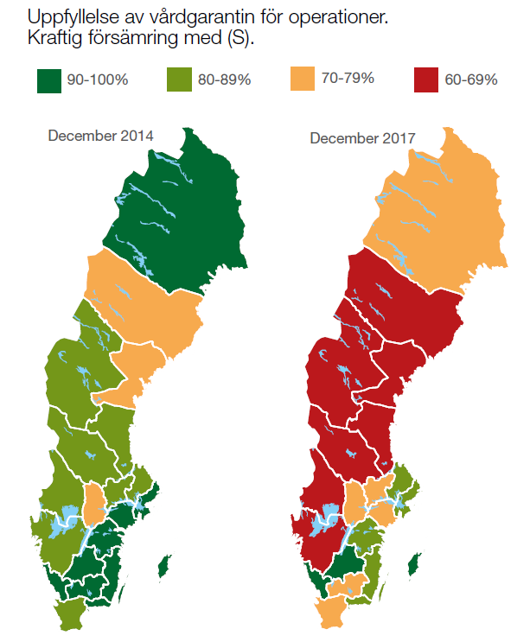
Idag är vårdgarantin 0-7-90-90. Moderaterna föreslår en vårdgaranti på 0-3-60-60 i ett första steg, och på sikt till 0-3-30-30.
Det innebär att patienten ska få en kontakt direkt, bedömning inom tre dagar och därefter utredning och åtgärd med max en månads väntetid i respektive led.
Det kommer kräva ett annat och mer fokuserat och engagerat politiskt styre i Region Skåne, sett till att vårdköerna har gått åt helt fel håll de senaste tre åren.

Slide 13
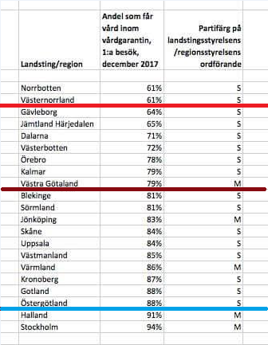
Resultaten talar för sig själv:
Moderatledd politik skapar högst måluppfyllelse.
Socialdemokratisk politik ger lägst måluppfyllelse.
Region Skånes resultat har klart försämrats efter tre år med Socialdemokratisk politik, även om de fortfarande hålls uppe av de reformer som Moderaterna genomförde 2006-2014.

Slide 14
Tack!
Carl Johan Sonesson
Pontus Lindberg

